Slide 1
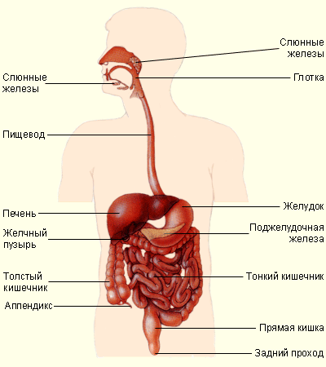
Пищеварительная система
Пищеварительный канал
Ротовая полость
Пищевод
Пищеварительные железы
Печень
3 пары слюнных желез
Желудок
Кишечник
Глотка
Поджелудочная железа
Железы стенок желудка и кишечника
Система органов, в которых осуществляется механическая и химическая обработка пищи, всасывание переработанных веществ и выделение непереваренных и неусвоенных составных частей пищи.

Slide 3
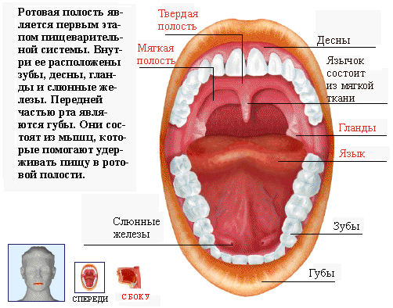

Slide 8
Регуляция пищеварения
Нервная | Гуморальная
Центр пищеварения находится в продолговатом мозге. Центр дефекации расположен в пояснично-крестцовом отделе спинного мозга. Симпатический отдел нервной системы ослабляет, а парасимпатический – усиливает перистальтику и сокоотделение. | Осуществляется как собственными гормонами желудочно-кишечного тракта, так и гормонами эндокринной системы (адреналин)

Slide 9
Укажите позиции, являющиеся верными: В тонком кишечнике человека:
А. Завершается превращение белков в аминокислоты
Б. Жиры превращаются в глицерин и жирные кислоты
В. Образуется гликоген – запасной животный крахмал
Г. Углеводы распадаются до воды и углекислого газа
Д. Происходит превращение аминокислот в белки
Е. Растворимые питательные вещества всасываются в кровь и лимфу

Slide 10
Укажите позиции, являющиеся верными: В тонком кишечнике человека:
А. Завершается превращение белков в аминокислоты
Б. Жиры превращаются в глицерин и жирные кислоты
В. Образуется гликоген – запасной животный крахмал
Г. Углеводы распадаются до воды и углекислого газа
Д. Происходит превращение аминокислот в белки
Е. Растворимые питательные вещества всасываются в кровь и лимфу
ОТВЕТ:АБЕ

Slide 11
Какую роль в пищеварении играет желчь?
А. Усиливает движение кишечника
Б. Способствует выделению пищеварительного сока из поджелудочной железы
В. Превращает крахмал в глюкозу
Г. Повышает активность ферментов, расщепляющих жиры
Д. Защищает стенки пищеварительного канала от действия соляной кислоты
Е. Участвует в завершении процесса расщепления крахмала до глюкозы

Slide 12
Какую роль в пищеварении играет желчь?
А. Усиливает движение кишечника
Б. Способствует выделению пищеварительного сока из поджелудочной железы
В. Превращает крахмал в глюкозу
Г. Повышает активность ферментов, расщепляющих жиры
Д. Защищает стенки пищеварительного канала от действия соляной кислоты
Е. Участвует в завершении процесса расщепления крахмала до глюкозы
ОТВЕТ:АБГ

